Slide 1
Installation de la CLE
Election du Président
Désignation des membres du bureau
Commission locale de l'eau
Réunion du 15 février 2021

Slide 2
Election du Président de la CLE SAGE Nappes Profondes
Rappels des règles de fonctionnement (Règles 11 janvier 2016) :
élection organisée sous la présidence du doyen d'âge
seuls votent les membres du collège des représentants des Collectivités territoriales et des Etablissements publics locaux
le Président doit appartenir à ce même collège
le scrutin est majoritaire à deux tours et peut s’effectuer à bulletin secret si un membre de la commission le demande
si après deux tours de scrutin aucun candidat n’a obtenu la majorité absolue, un troisième tour de scrutin est organisé et l’élection se fait à la majorité relative
en cas d’égalité, le plus âgé est déclaré élu.
  Remarque : pas de condition de quorum dans le Code de l'environnement ou dans les règles de fonctionnement
2

Slide 3
Election du Président de la CLE SAGE Nappes Profondes
Déroulement de l'élection :
appel à candidature à la présidence ;
recueil des procurations des élus absents ;
discours des candidats ;
ouverture du scrutin (à bulletin secret si demandé) ;
proclamation des résultats des 1er, 2e et 3e tours si nécessaires ;
prise de parole du Président qui procède à la désignation des membres du bureau et des présidents des groupes de travail.
3

Slide 4
Elections des membres du Bureau de la CLE
Election des membres du bureau :
élus à la majorité par les membres de la Commission, sur proposition du Président.
Composition du bureau : douze membres de la CLE désignés par les collèges concernés et par le Préfet, pour ce qui concerne les services de l’Etat et ses établissements publics.
Le bureau est donc constitué de :
  6 membres titulaires du collège des élus dont le Président
  3 membres titulaires du collège des utilisateurs et usagers, élus par le même collège
  3 membres du collège des représentants de l’Etat et des établissements publics, désignés par le préfet
Pour le collège des élus, la désignation est nominative.

Slide 5
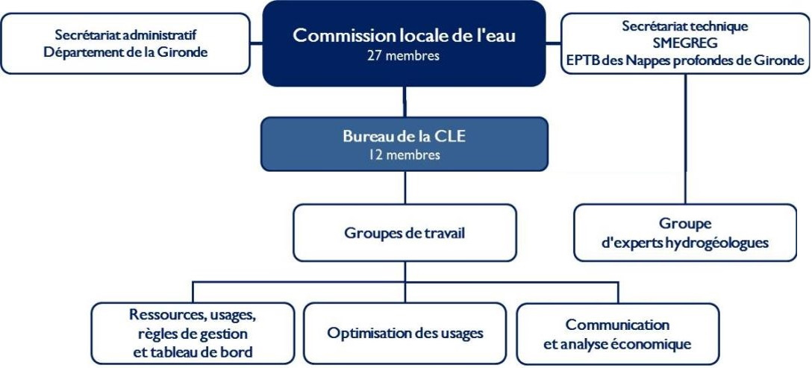
Organisation de la CLE
Présidence des groupes de travail
Présidence des groupes de travail :
Ressources, usages, règles de gestion, tableau de bord
Optimisation des usages
Communication - Analyse économique
5

